Slide 1

推理系统系列
推理引擎
ZOMI

Slide 2
Talk Overview
推理系统介绍
推理系统与推理引擎
推理系统的流程全景
推理系统架构
推理引擎介绍
模型小型化
NAS神经网络搜索
CNN小型化结构
Transform小型化结构
离线优化压缩
低比特量化
二值化网络
模型模型剪枝
模型模型蒸馏
部署和运行优化
图转换优化（算子融合/重排/替换）
并发执行与内存分配
动态batch与bin Packing

Slide 3
Talk Overview
推理系统与推理引擎
推理系统的流程全景
推理系统架构
推理引擎介绍
推理引擎特点
技术挑战
整体架构
工作流程

Slide 4
推理引擎特点
Feature
轻量、通用、易用、高效

Slide 5
High performance
需要对 iOS / Android / PC 不同硬件架构和操作系统进行适配，单线程下运行深度学习模型达到设备算力峰值。
针对主流加速芯片进行深度调优，如 OpenCL 侧重于推理性能极致优化，Vulkan 方案注重较少初始化时间。
编写SIMD代码或手写汇编以实现核心运算，充分发挥芯片算力，针对不同kernel算法提升性能。
支持不同精度计算以提升推理性能，并对 ARMv8.2 和 AVX512 架构的相关指令进行了适配。
Notes:
https://ucbrise.github.io/cs294-rise-fa16/prediction_serving.html

Slide 6
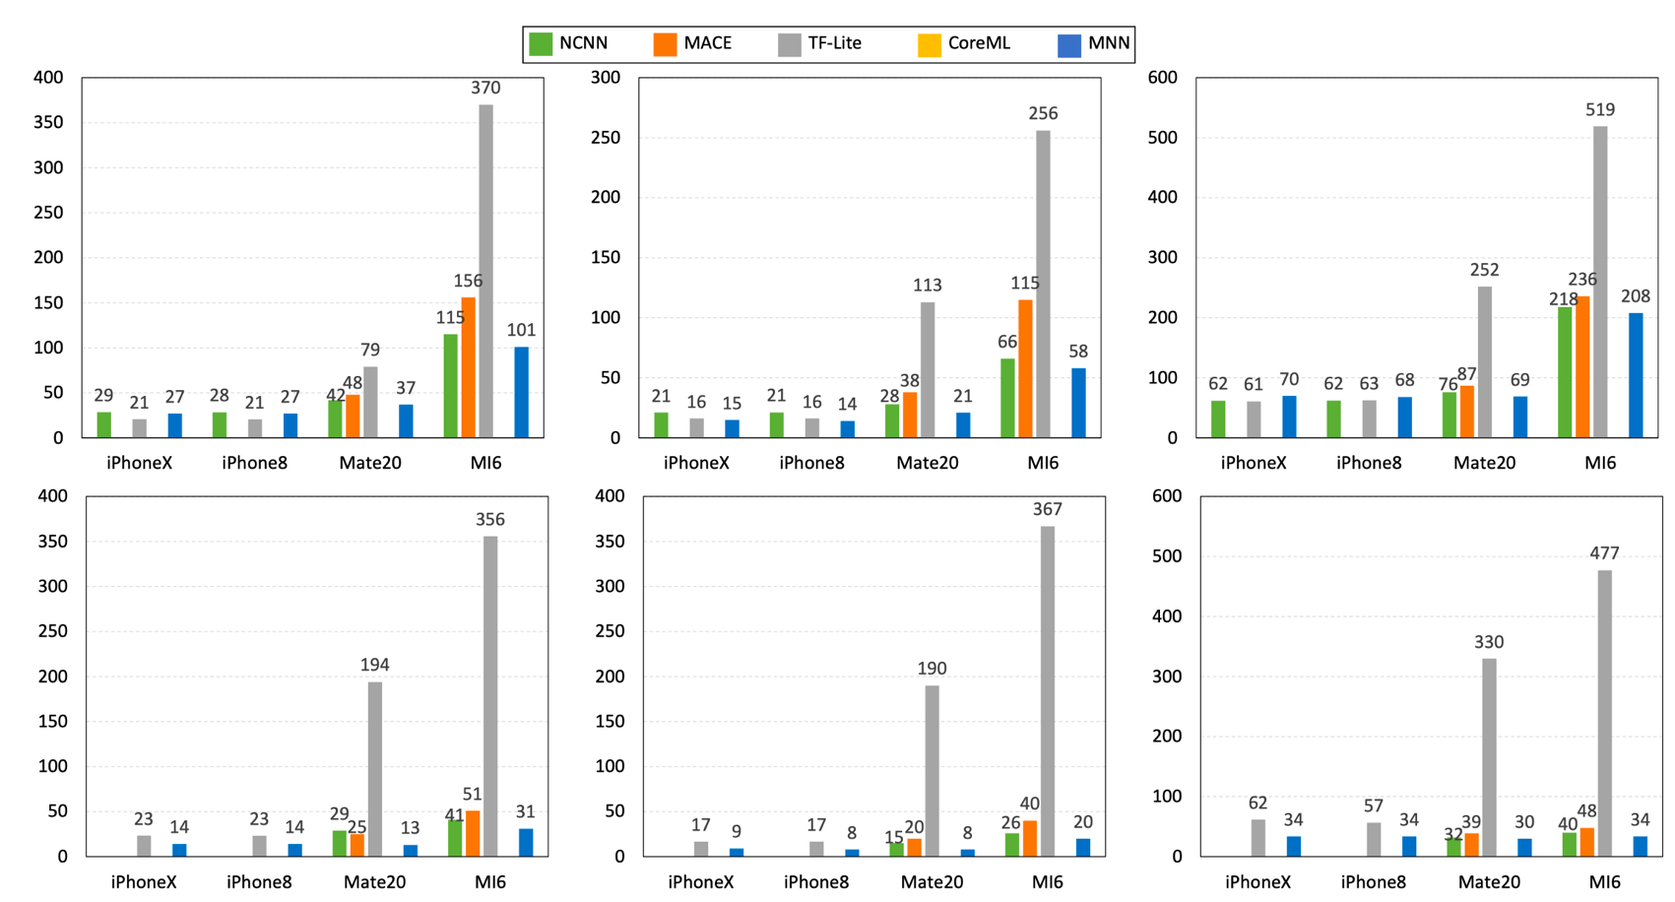

Slide 7
Lightness
主体功能无任何依赖，代码精简，可以方便地部署到移动设备和各种嵌入式设备中。
支持 Mini 编辑选项进一步降低包大小，大约能在原库体积基础上进一步降低体积。
支持模型更新精度 FP16/Int8 压缩与量化，可减少模型50% - 75% 的体积。

Slide 8
Lightness
主体功能无任何依赖，代码精简，可以方便地部署到移动设备和各种嵌入式设备中。
支持 Mini 编辑选项进一步降低包大小，大约能在原库体积基础上进一步降低体积。
支持模型更新精度 FP16/Int8 压缩与量化，可减少模型50% - 75% 的体积。

Slide 9
Versatility
支持 Tensorflow、PyTorch、MindSpore、ONNX 等主流模型文件格式。
支持 CNN / RNN / GAN / Transformer 等主流网络结构。
支持多输入多输出，任意维度输入输出，支持动态输入，支持带控制流的模型。
支持 服务器 / 个人电脑 / 手机 及具有POSIX接口的嵌入式设备。
支持 Windows / iOS 8.0+ / Android 4.3+ / Linux / ROS 等操作系统。

Slide 10
Versatility
支持 服务器 / 个人电脑 / 手机 及具有POSIX接口的嵌入式设备。
支持 Windows / iOS 8.0+ / Android 4.3+ / Linux / ROS 等操作系统。

Slide 11
Accessibility
支持使用算子进行常用数值计算，覆盖 numpy 常用功能
提供 CV/NLP 等任务的常用模块
支持各平台下的模型训练
支持丰富的 API 接口

Slide 12
技术挑战
Challenge

Slide 13
需求复杂 vs 程序大小
AI 模型本身包含众多算子，如 PyTorch有1200+ 算子、Tensorflow 接近 2000+ 算子，推理引擎需要用有限算子去实现不同框架训练出来 AI 模型所需要的算子。
AI 应用除去模型推理之外，也包含数据前后处理所需要的数值计算与图像处理，不能引入大量的三方依赖库，因此需要进行有限支持。

Slide 14

算力需求 vs 资源碎片化
AI 模型往往计算量很大，需要推理引擎对设备上的计算资源深入适配，持续进行性能优化，以充分发挥设备的算力。
计算资源包括 CPU , GPU , DSP 和 NPU ，其各自编程方式是碎片化，需要逐个适配，开发成本高，也会使程序体积膨胀。
CUDA
OpenGL
Vulkan
TVM
NEON
X86

Slide 15
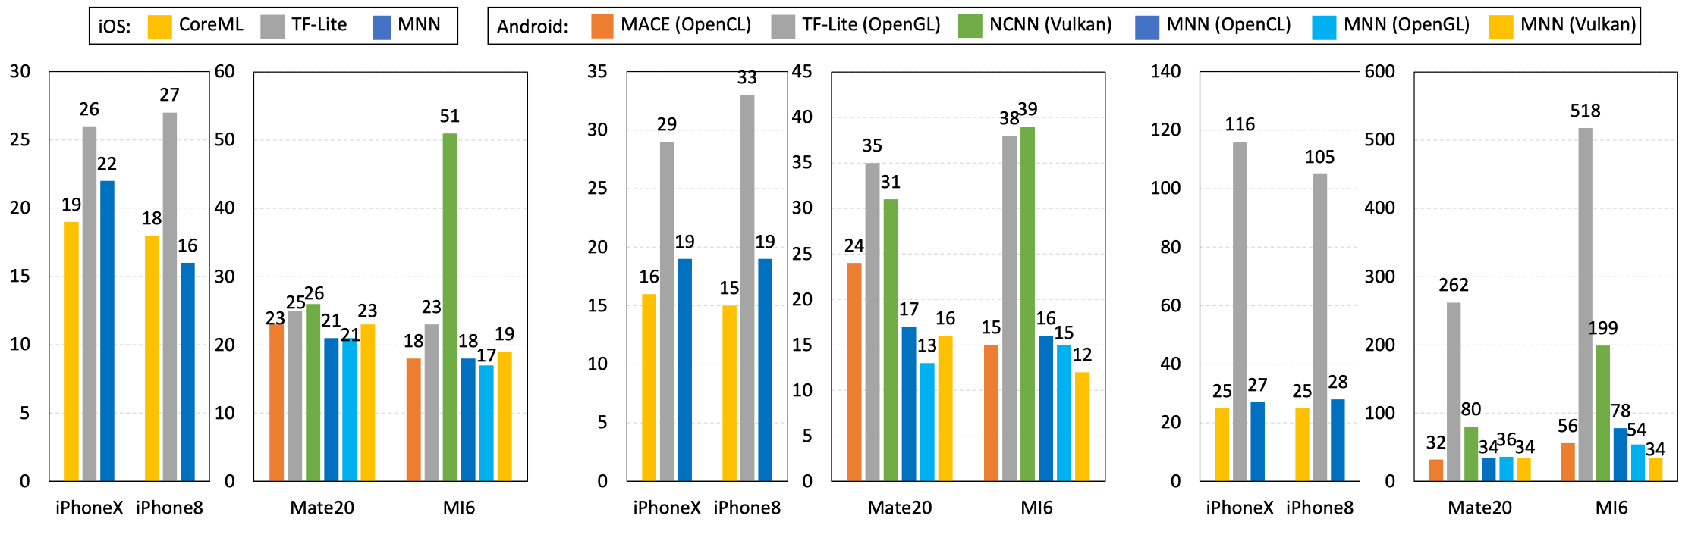
执行效率 vs 模型精度
高效的执行效率需要网络模型变小，但是模型的精度希望尽可能的高；
云测训练的网络模型精度尽可能的高，转移到端侧期望模型变小但是保持相同的精度；

Slide 16
参考文献

Slide 17
Notes:
17

